Slide 1
Муниципальное бюджетное дошкольное образовательное учреждение №1 «Ладушки»
«Формы взаимодействия с родителями по физическому развитию детей в МБДОУ №1 «Ладушки»
Составитель: инструктор по физической культуре Герстенбергер И. С.
Карпинск,
2020

Slide 2
Физкультурно – оздоровительная работа в дошкольной организации проводится в тесном взаимодействии с семьями воспитанников, основная цель которого – вовлечение родителей в образовательный процесс, в физическое и эмоциональное воспитание детей.
Ни одна педагогическая система не может быть в полной мере эффективна, если в ней не задействована семья. Работа с родителями – одна из важнейших аспектов профессиональной деятельности педагогов ДОУ.

Slide 3
Задачи:
повышение компетенции родителей в физическом развитии и воспитании ребёнка;
приобщение родителей к участию в жизни детского сада через поиск и внедрение наиболее эффективных форм работы.

Slide 4
Принципы:
единство целей задач физического воспитания детей в ДОУ и семье;
индивидуальный подход к каждому ребенку и каждой семье;
систематичность и последовательность работы ;
взаимное доверие и взаимопомощь педагогов и родителей;

Slide 5
Формы работы с семьёй
Открытые физкультурные занятия для родителей;
Физкультурные праздники;
Беседы - индивидуальные и групповые;
Консультации;
Разработка и оформление стендовой информации;
Родительские собрания;
Анкетирование.
Фотовыставки;
Проектная деятельность;

Slide 6
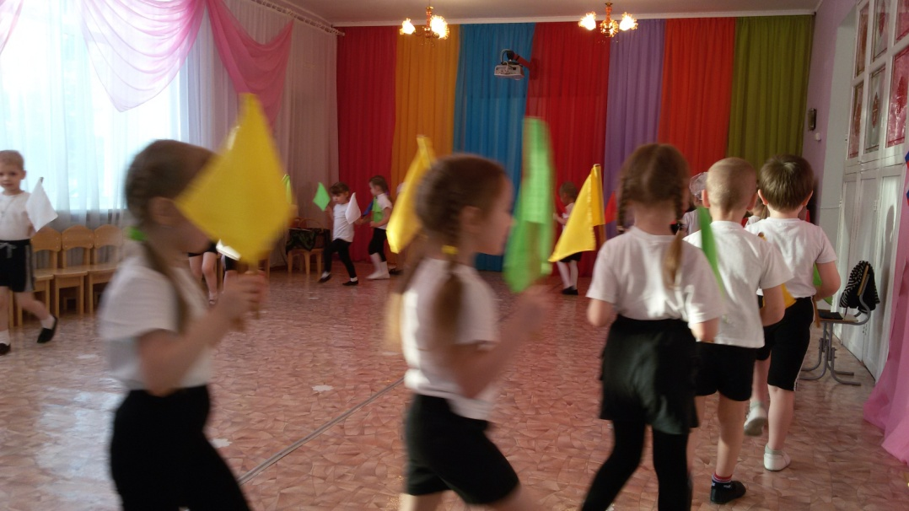
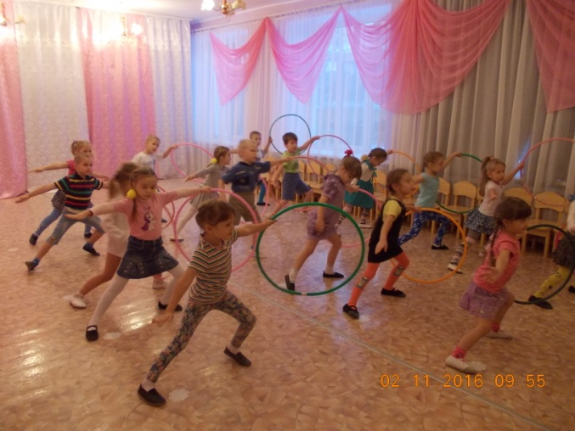
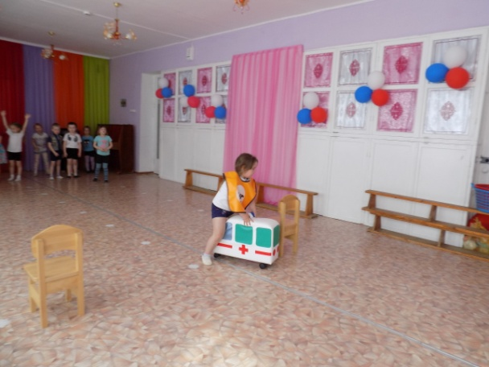
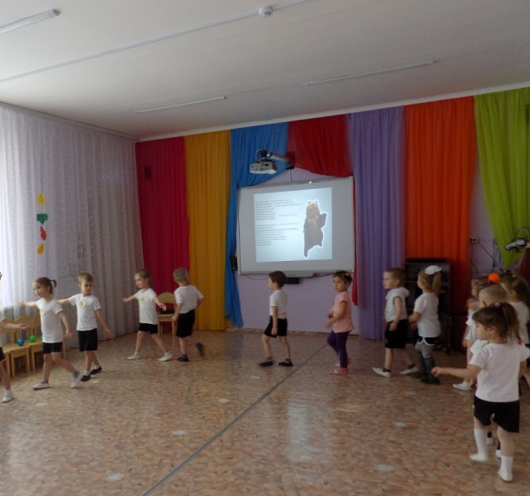
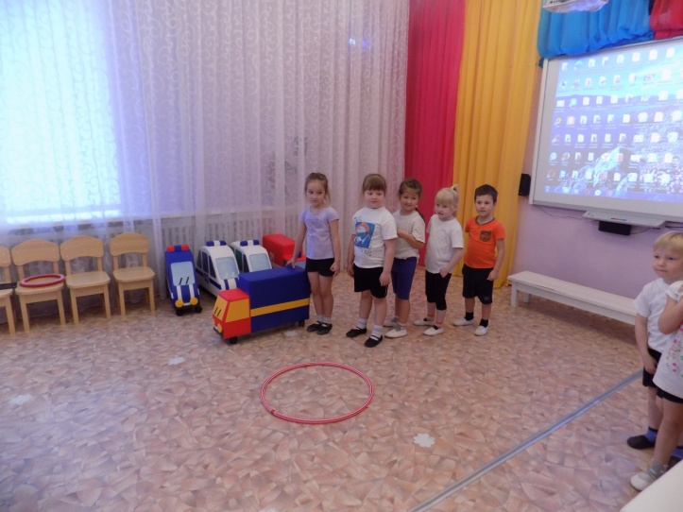
Физкультура в зале

Slide 7
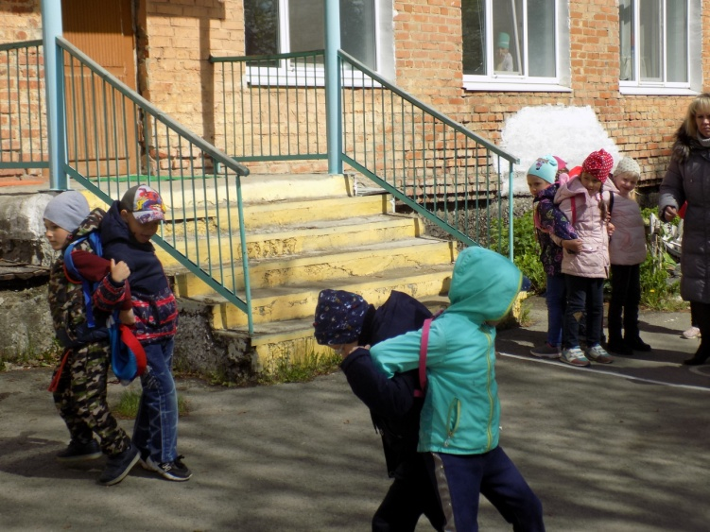
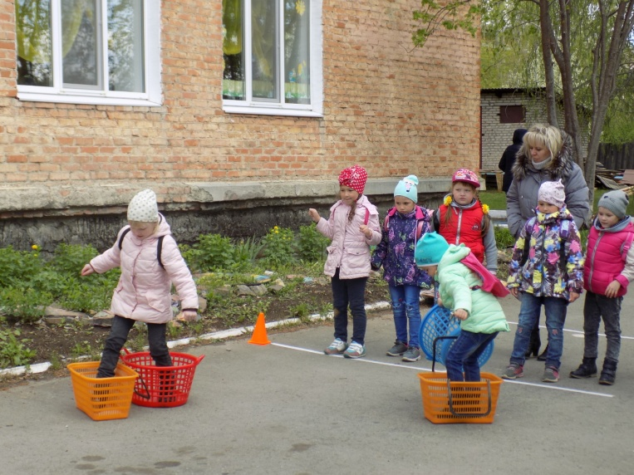
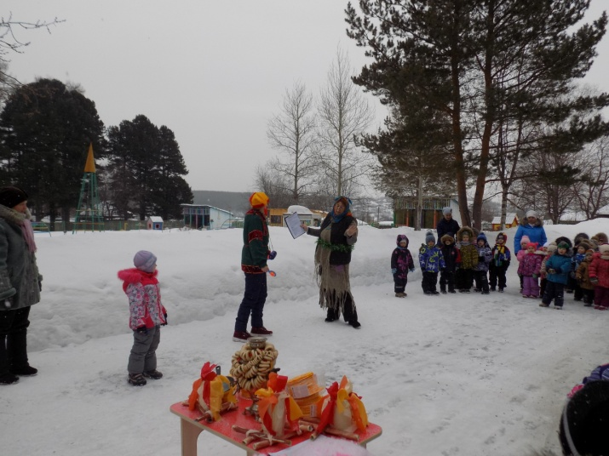
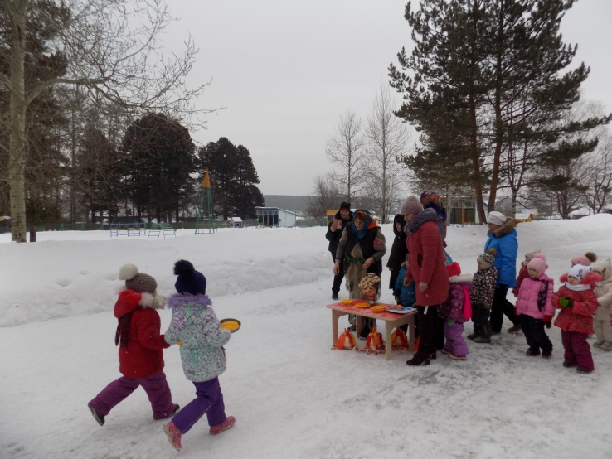
На улице

Slide 8
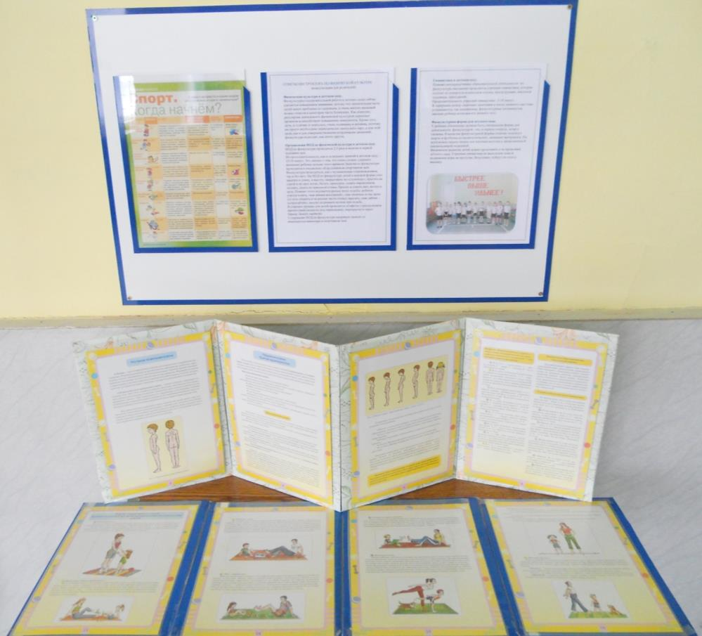
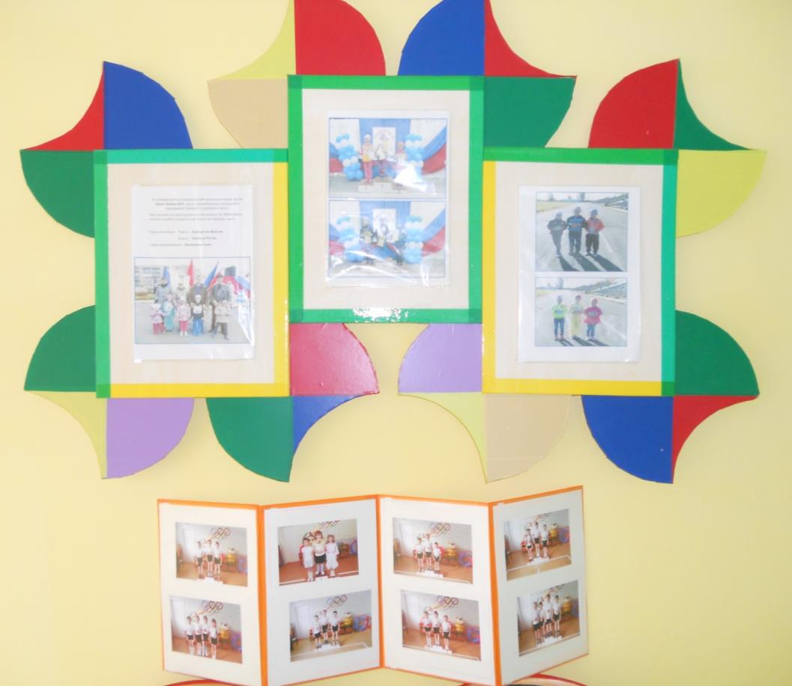
Информация для родителей по физической культуре на стендах

Slide 9
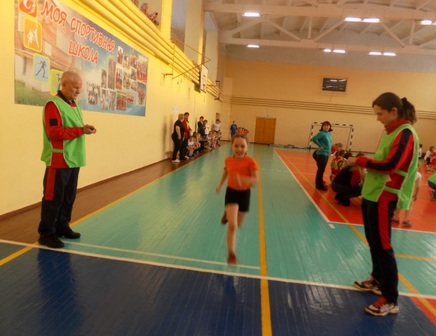
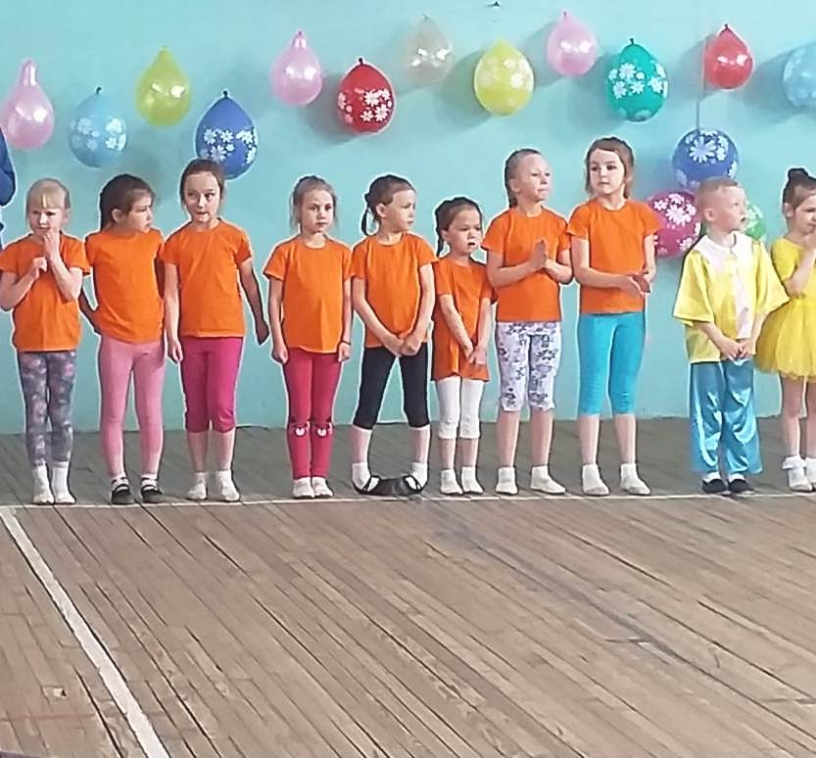
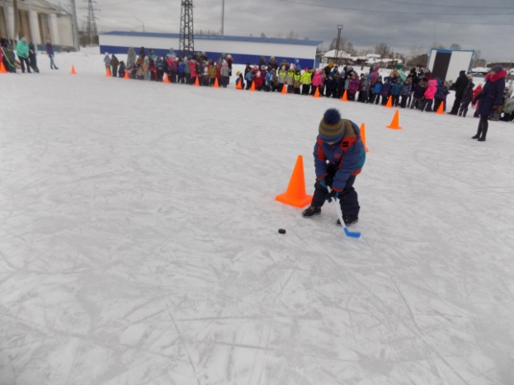
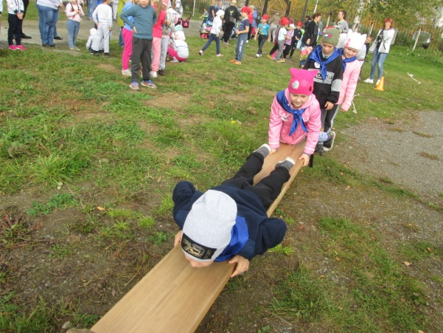
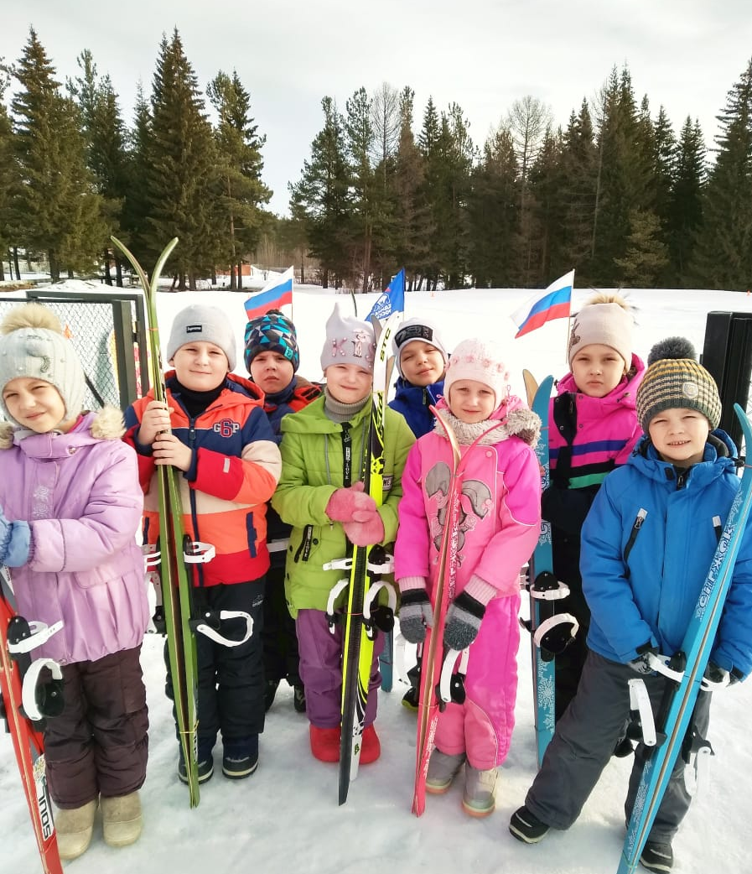
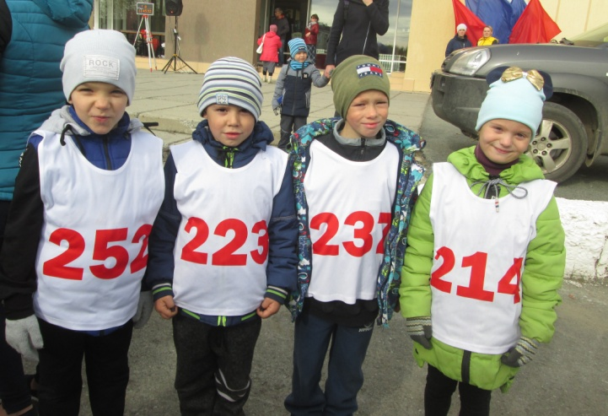
Участие в городских спортивных мероприятиях

Slide 10
Участие родителей в спортивных мероприятиях

Slide 11
Спасибо за внимание !

